Slide 1

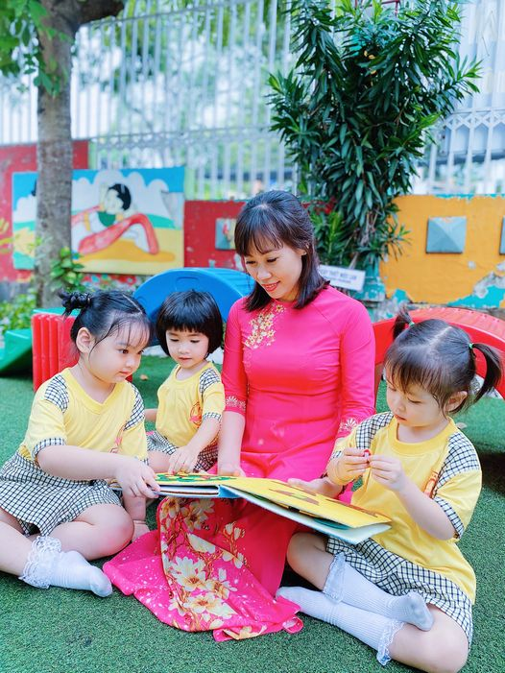
Cuộc thi "Khoảng khắc thầy trò" năm 2020

